Slide 1
과제: 독도가 한국 영토인 역사적 자리적 국제법적 근거
22045615 짠 응우옛 안 니
*역사적 근거
독도는 우리 땅이라는 역사적 근거 또한 많다. 앞에서 말했듯 독도는 6세기 초엽(512년) 신라가 복속한 우산국의 영토라고 기록하고 있으므로, 독도에 대한 통치 역사는 신라 시대까지 거슬러 올라간다. 독도는 신라의 장군 이사부가 울릉도를 정복한 뒤 지금까지 줄곧 우리의 땅이었다.
그런데 17세기 말부터 일본이 독도를 포함한 울릉도를 욕심내며 갈등을 일으키기 시작했다. 조선은 그런 일본과 3년 동안 치열하게 논쟁을 벌였고, 결국 일본은 1696년에 독도가 조선의 땅이라고 인정했었는데, 여기에는 유명한 일화가 있다. 1693년 어부 안용복이 울릉도에서 어업 행위를 하다가 조업권을 사이에 두고 일본인과 실랑이가 붙어 일본 본국으로 끌려갔다. 그러나 그는 호키(伯耆)州 태수에게 조선인이 조선 영토에 갔는데 무엇이 문제냐며 강력하게 주장했다. 이로 인해 에도 막부가 그를 조선으로 돌려보냈고, 1695년 12월 25일 돗토리번에 대한 조회를 통해 "울릉도(죽도)와 독도(송도) 모두 돗토리번에 속하지 않는다"는 사실을 확인한 후(돗토리번 답변서), 1696년 1월 28일 일본인들의 울릉도 방면 도해를 금지하도록 지시하게 되었다.

Slide 2
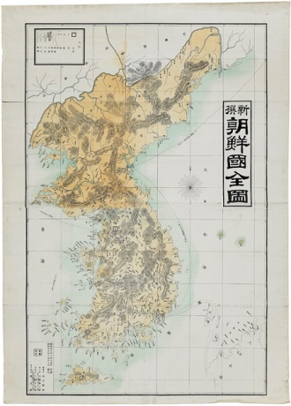
이 밖에도 독도는 우리 땅이라는 기록은 많이 남아 있는데 『세종실록지리지』(1454년)는 울릉도(무릉)와 독도(우산)가 강원도 울진현에 속한 두 섬이라고 기록하고 있다. 또한, 독도에 관한 기록은 『신증동국여지승람』(1531년), 『동국문헌비고』 (1770년), 『만기요람』 (1808년), 『증보문헌비고』(1908년) 등 다른 관찬 문헌에서도 일관되게 이어지고 있다.
또한, 일본에서 만든 『신찬조선국전도(1894년)』에도 독도와 울릉도가 한반도와 같은 색인 노란색으로 그려져 있어요. 즉 일본이 ‘독도는 조선의 땅’이라고 인정하는 지도라고 할 수 있다. 그 밖에도 프랑스에서 만든 『조선왕국전도』, 일본에서 만든 『삼국접양지도』 등 독도가 일본의 땅이 아닌, 우리의 땅임을 나타내는 옛 지도와 자료가 많이 있어 역사적으로도 독도가 우리 땅임을 분명히 할 수 있다.
신찬조선국전도(1894년)

Slide 3
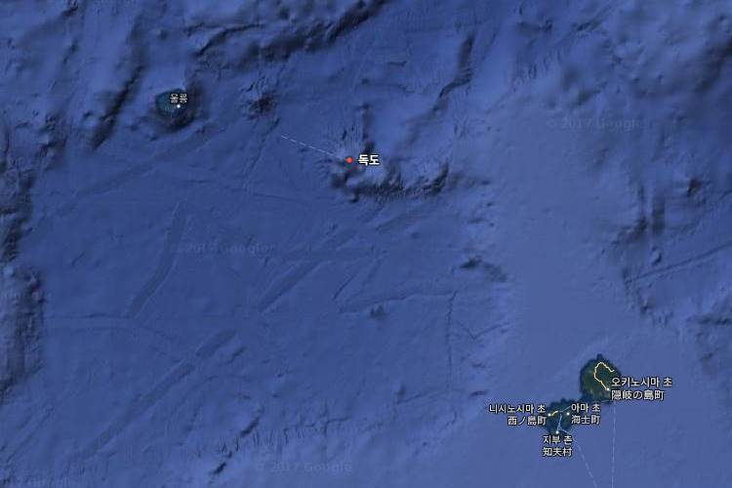
*지리적 근거 그럼 독도가 우리 땅인 이유를 알아보자. 먼저 지리적 근거로 독도는 경위도 상으로는 북위 37도 14분 18초와 동경 131도 52분 22초 지점에 있는 섬이다. 행정구역으로는 경상북도 울릉군 울릉읍 독도리에 소속되어 있고, 대한민국의 가장 동쪽에 있는 영토이다.
-울릉군에 속해 있는 우리 땅 독도는 지리적으로도 우리 땅인 근거가 명확하다. 독도와 가장 가까운 일본 영토(오키섬) 사이의 거리는 157.5km로 일본에서는 독도를 볼 수 없지만, 울릉도와 독도 사이의 거리는 87.4km로 맑은 날이면 육안으로 독도를 확인할 수 있어 역사적으로 독도는 울릉도의 일부로 인식됐다.
-조선 초기 관찬서인 『세종실록지리지』(1454년)에도 ‘울릉도와 독도 두 섬이 서로 거리가 멀지 않아 날씨가 맑으면 바라볼 수 있다’는 기록이 남아있다. 기록만 있을 뿐 실측한 기록이 없어 지난 2008년 7월부터 2009년 12월까지 약 1년 6개월 동안 울릉도 주민을 중심으로 독도를 상시 관측하기도 했는데 그 결과, 월평균 3~4회 이상 독도를 볼 수 있었고 해무가 많이 끼는 여름보다 찬바람이 부는 가을이나 봄에 더 잘 보였다는 결과를 얻기도 했다.
-이처럼 지리적으로 우리나라와 더욱 가깝고 맨눈으로 충분히 확인 가능한 독도는 우리나라 땅임이 분명하다고 할 수 있다.

Slide 4
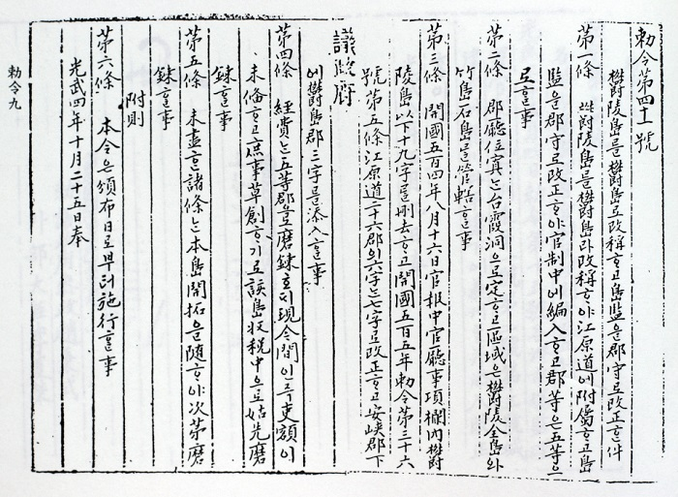
*국제법적 근거 조선이 대한제국으로 바뀐 후에도 우리나라는 독도에 대한 주권을 명확히 하고 있다. 1900년 「칙령 제41호」를 통해 울도군의 관할 구역을 "울릉전도 및 죽도, 석도(독도)"로 명시한 것이다. 이로 인해 국제적으로도 독도는 한국 영토로 공표가 되었다.
칙령 제41호(1900년)

Slide 5
-이후 일본이 러일 전쟁 중에 독도를 ‘다케시마’라고 부르며 시마네현 고시 제40호를 통해 독도를 자국 영토로 편입한다고 공표했다. 일본은 이를 국제사회가 인정하는 국제법적 근거라고 주장하고 있다. 하지만 당시 대한 제국 정부는 그에 맞서서 독도가 우리의 땅임을 다시 확실히 밝혔지만, 을사늑약으로 외교권을 빼앗긴 형편이라 이 문제를 바로잡기란 어려운 일이었다. 이는 명백한 주권 침탈 행위이며, 그로 인해 획득하였다고 주장한 영토는 국제법적으로 무효이다.
-독도가 일본의 시마네현에 강제편입 되기 전 1902년 대한제국 내부대신이 울도 군수 배계주에게 내린 공식문서인 ‘울도군 절목’에는 울릉도에 출입하는 모든 화물에 세금을 받으라는 운영세칙이 담겨있다. 그리고 당시 일본인들은 독도에서 잡은 강치(물개의 일종)를 울릉도에 가져와 수출했다는 사실이 일본 외무성의 기록에 남아있는데, 일본인들이 독도에서 잡은 강치에 대한 수출세를 울도 군수에게 납부했다는 것은 대한제국의 행정력이 독도에까지 미쳤음을 알 수 있는 자료이다.
-또 하나 일본이 주장하는 것은 1951년 체결된 ‘샌프란시스코강화조약’에서 독도는 일본 영토가 됐다는 것인데 샌프란시스코강화조약을 결정하기 전, 연합국 합의에서 독도는 한국 영토로 정확하게 기재돼 있었다. 조약상 독도 지명이 한국 영토에서 빠진 건 사실이지만 그것은 울릉도가 기재됐기 때문에 울릉도에 속한 섬으로서 기재가 생략됐던 것이다. 그리고 연합국 중 영국, 호주, 뉴질랜드가 독도는 한국 영토라고 강력하게 주장했는데 미국이 독도를 일본 영토로 편입시키려고 했던 부분이 없지 않아 있긴 했지만, 일방적인 견해를 샌프란시스코강화조약 전체 견해인 것처럼 일본이 주장하는 것은 악질적인 왜곡이라고 할 수 있다.

